Slide 1



Slide 2
RÉGIMEN GENERAL DE CONTRATACIONES
UNIDAD IV- IMPLEMENTACIÓN DEL SISTEMA DE COMPRAS Y CONT. EN SIIF
01. SOLICITUD DEL GASTO

Slide 3
ARTÍCULO 5 º DE LA LEY 2000- A:
“Órganos del Sistema de contrataciones”
- La de Oficina Central de Contrataciones de la Provincia (OCC), Órgano Rector.
- Las Unidades Operativas de contrataciones (UOC) funcionan en cada organismo del Sector Público Provincial No Financiero, tienen a su cargo la gestión de contrataciones.
Las UOC mantienen una relación TÉCNICO-FUCIONAL con el ÓRGANO RECTOR.
DECRETO REGLAMENTARIO Nº 0004 DE LA LEY 2000- A:
ARTÍCULO 1º.- “PROCEDIMIENTO. Toda Contratación se inicia a través de pedidos recibidos por las Unidades Operativas Contrataciones…”
ARTÍCULO 4º.- SOLICITUD DE GASTO. La Unidad Operativa de Contrataciones del organismo contratante debe verificar el cumplimiento de los requisitos obligatorios de una solicitud. (Considerar los requisitos opcionales).

Slide 4
LA SOLICITUD DE GASTO SE INICIA EN CADA ORGANISMO SOLICITANTE, POR LO QUE CADA BIEN O SERVICIO A ADQUIRIR O CONTRATAR DEBE ESTAR CONTEMPLADO EN EL PLAN ANUAL CONTRATACIONES y EN EL PRESUPUESTO DE GASTO DE SU ESTRUCTURA PROGRAMÁTICA.

Slide 5
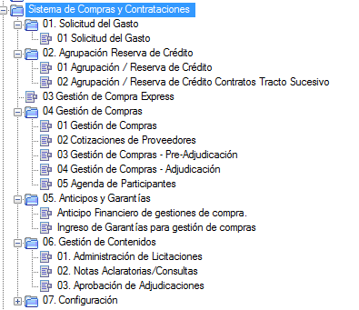
SISTEMA INTEGRADO DE INFORMACIÓN FINANCIERA (SIIF)
MODULOS QUE INTEGRAN EL SISTEMA
01. Solicitud de Gasto
01. Solicitud del Gasto
02. Solicitud de Gasto Contratos de Tracto Sucesivo
02. Agrupación Reserva de Crédito
01. Agrupación / Reserva de Crédito
02. Agrupación / Reserva de Crédito Contratos Tracto Sucesivo
03. Gestión de Compras Express
04. Gestión de Compras
01. Gestión de Compras
02. Cotizaciones de Proveedores
03. Gestión de Compras - Pre- Adjudicación
04. Gestión de Compras- Adjudicación
05. Agenda de Participantes
05. Anticipos y Garantías
Anticipo Financiero de gestiones de compra
Ingreso de Garantías para gestiones de compras
06. Gestión de Contenidos

Slide 6

01. SOLICITUD DEL GASTO
01.SOLICITUD DEL GASTO
LISTADO DE AUTORIZACIONES
• El Solicitante ingresa y pone en curso (generar el Alta).
• El Director/ra del Organismo, controlar que el Destino que corresponda a su Institución, los bienes o servicios a la necesidad de la misma y aprobar la Solicitud de Gasto.

Slide 7
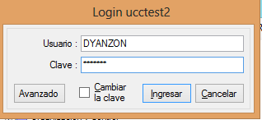
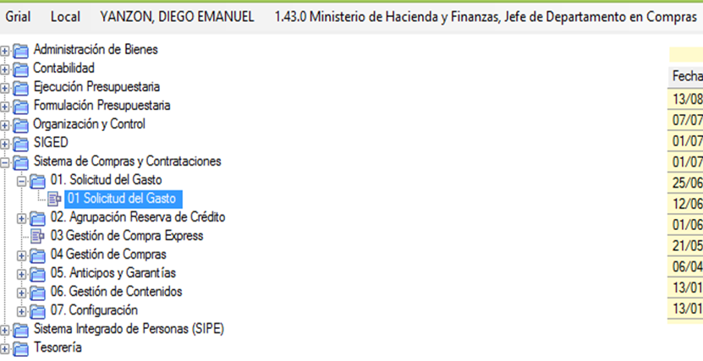
PROCEDIMIENTO DE CARGA DE UNA SOLICITUD DEL GASTO
1) Solicitante: Ingresar al SIIF con su Nombre de Usuario y Contraseña.
2) Seleccionar: PUESTO correspondiente al Sistema de Compras y Contrataciones.

Slide 8
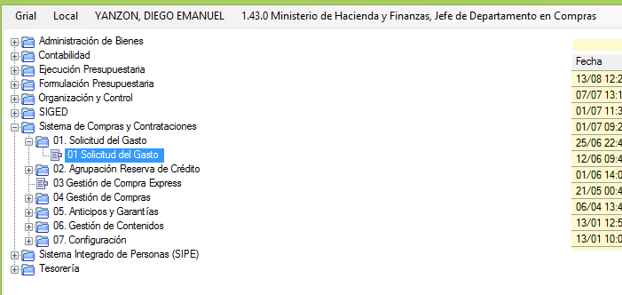
3) Usuario Solicitante: Seleccionar dentro de Sistema de compras y contrataciones:
01.Solicitud de Gasto.

Slide 9
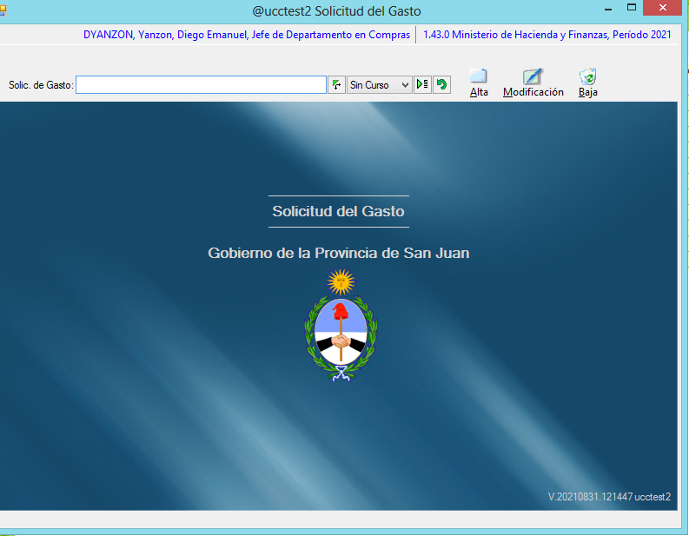
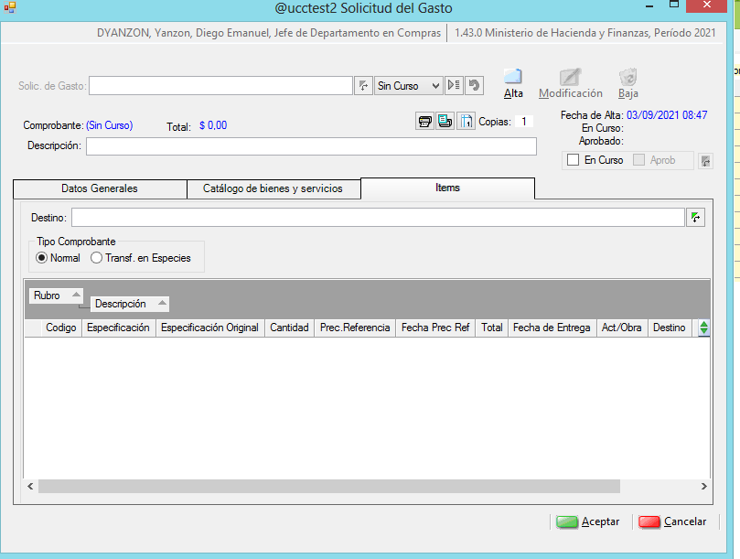
4) Presionar botón: ALTA.
5) Descripción: Titulo de la S. de Gasto, referenciar breve detalle de la compra / contratación, e indicar sigla del Organismo.
  6) Despliega los Destinos de un Organigrama, seleccionar Unidad Orgánica de destino final de los ítems que se van agregar.
7) Normal: cuando la compra de bs. o contratación del servicio tiene como destino consumo de la Institución.
Transferencia en Especie: cuando la compra de bien/s el destino es transferirlo a tercero, donación.

Slide 10
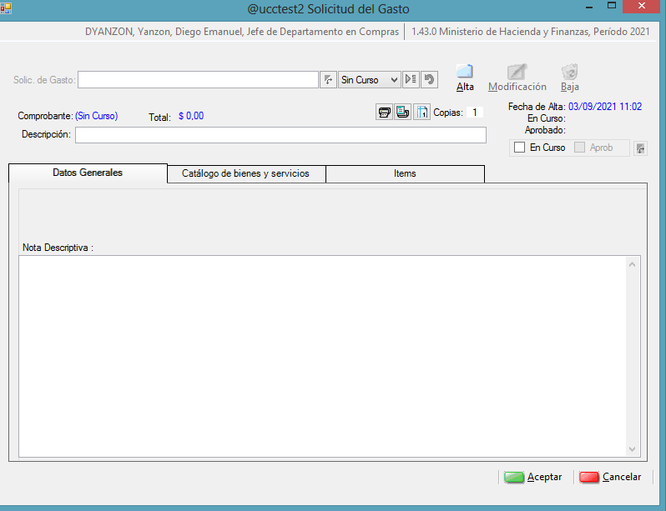
8) Nota Descriptiva: Detalle de la Compra o contratación, cantidades, (Longitud mínima de 20 caracteres, máximo 500 caracteres):
Especie
Calidad
Características y especificaciones.
Motivo y Finalidad.

Slide 11
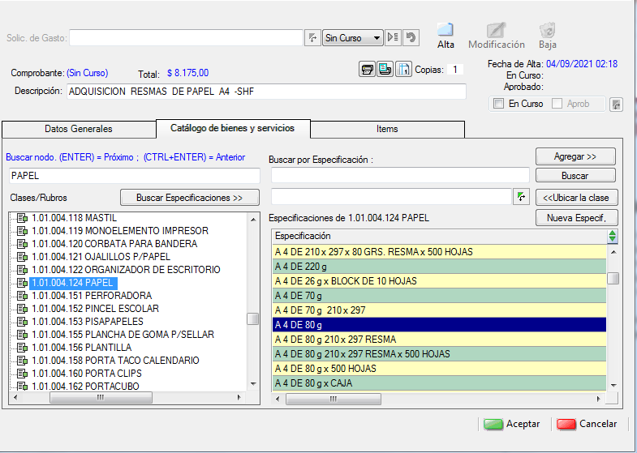
9) Confeccionar la lista de ítems solicitados:
CATÁLOGO DE BIENES Y SERVICIOS:
• Buscar el bien o servicio dentro de la descripción (búsqueda por clase), tipear un bien genérico( con botón enter buscará la coincidencia de la palabra).
• Identificar el bien o servicio en la clase/rubro, elegir el botón Buscar Especificación, donde se desplegará la lista disponibles para esa clase/rubro.
• Seleccionar el bien o Servicio por clase y con la especificación correspondiente, AGREGAR.
PAPEL

Slide 12
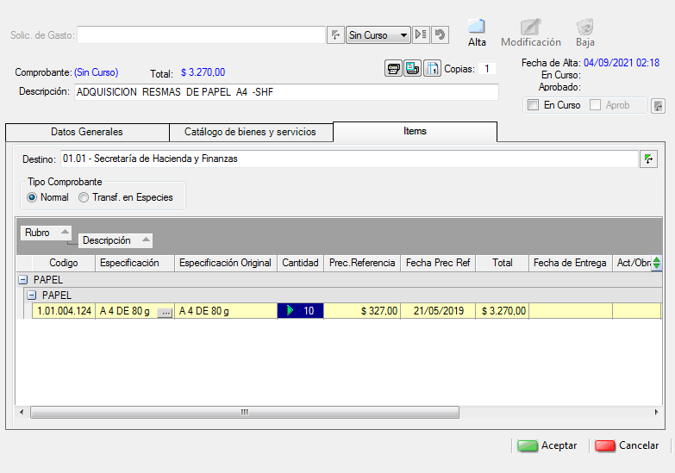

10) Confeccionada la lista de ítems:
Ingresar las CANTIDADES a adquirir.
En la Solicitud de Gasto el Precio de Referencia es el de la última compra / contratación, realizada
.

Slide 13
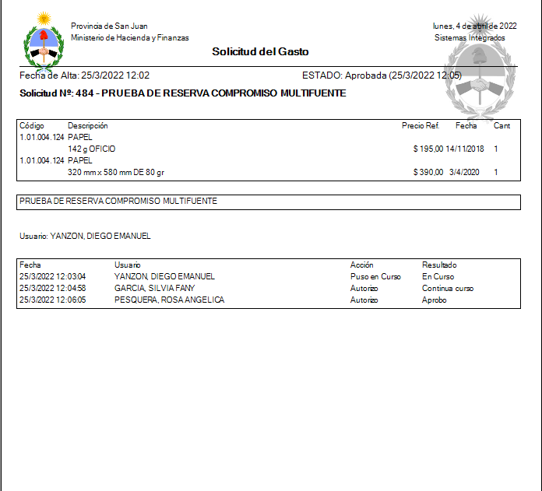
11) Imprimir.

Slide 14
01. SOLICITUD DEL GASTO
02.SOLICITUD DEL GASTO CONTRATOS TRACTO SUCESIVO
LISTADO DE AUTORIZACIONES
• El Solicitante ingresa y pone en curso (generar el Alta).
• El Director/ra del Organismo, controlar que el Destino que corresponda a su Institución, los bienes o servicios a la necesidad de la misma y aprobar la Solicitud de Gasto.

Slide 15
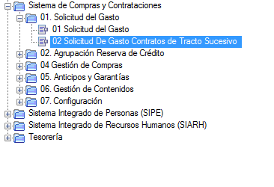
PROCEDIMIENTO DE CARGA DE UNA SOLICITUD DEL GASTO
CONTRATOS DE TRACTO SUCESIVO
1) Solicitante: Ingresar al SIIF con su Nombre de Usuario y Contraseña.
2) Seleccionar: PUESTO correspondiente al Sistema de Compras y Contrataciones.

Slide 16
3) Usuario Solicitante: Seleccionar dentro de Sistema de compras y contrataciones:
01.Solicitud de Gasto
02. Solicitud de Gasto Contratos de tracto Sucesivo

Slide 17
4) Presionar botón: ALTA.
5) Descripción: Titulo de la S. de Gasto, referenciar breve detalle de la compra / contratación, e indicar sigla del Organismo.
  6) Despliega los Destinos de un Organigrama, seleccionar Unidad Orgánica de destino final de los ítems a agregar.
7) Normal: cuando la compra de bs. o contratación del servicio tiene como destino consumo de la Institución.
Transferencia en Especie: cuando la compra de bien/s el destino es transferirlo a tercero, donación.

Slide 18
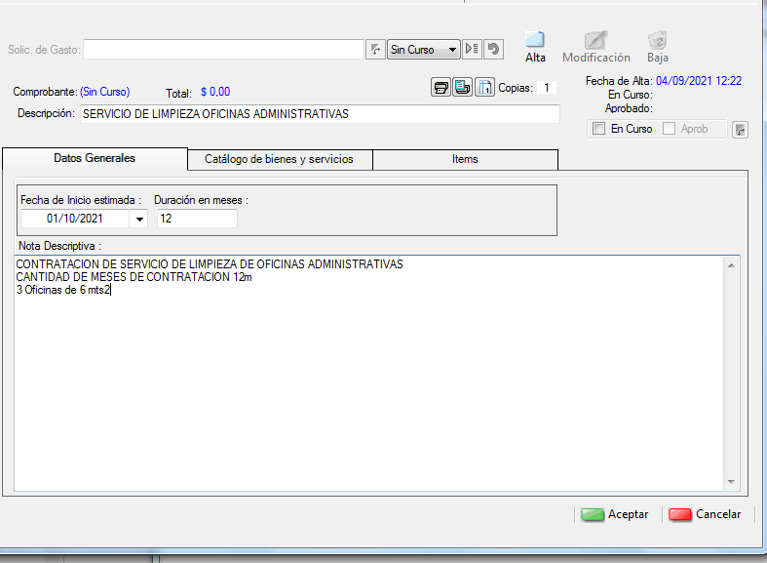
8) Nota Descriptiva: Tipear detalle de la Compra o contratación(Longitud Mínima de 20 caracteres y máximo 500 caracteres). A demás completar los campos, en caso de un servicio periódico, mensual y continuo, de:
Fecha de inicio estimada.
Duración en meses (duración del Contrato).

Slide 19
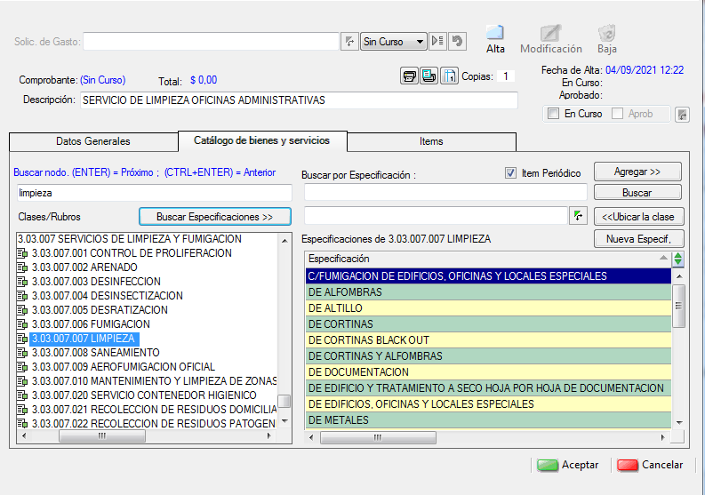
9) Confeccionar la lista de ítems solicitados:
CATÁLOGO DE BIENES Y SERVICIOS:
• Buscar el bien o servicio dentro de la descripción (tipear denominación por rubro/clase) tipear un bien genérico (con botón enter buscara la coincidencia de la palabra).
• Identificar el bien o servicio en la clase/rubro, elegir el botón Buscar Especificación, donde se desplegará la lista disponibles para esa clase/rubro.
• El Check box de ítems periódico se encuentra seleccionado por defecto (si el ítems a agregar no es mensualizados destilarlo).
• Seleccionar el bien o Servicio por clase y con la especificación correspondiente, AGREGAR.
Limpieza

Slide 20

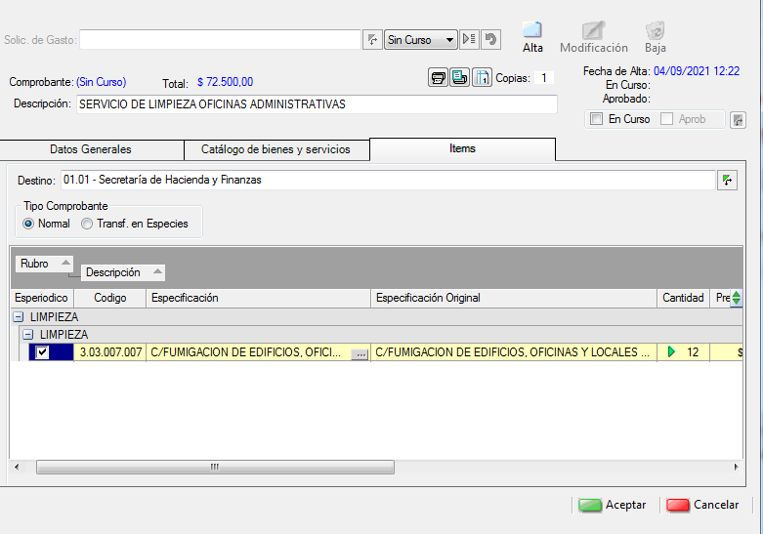
10) Confeccionada la lista de ítems:
Las CANTIDADES a contratar, por defecto corresponde al numero que se coloco en duración de meses en Solapa Datos Generales y ser un ítems periódico.

Slide 21
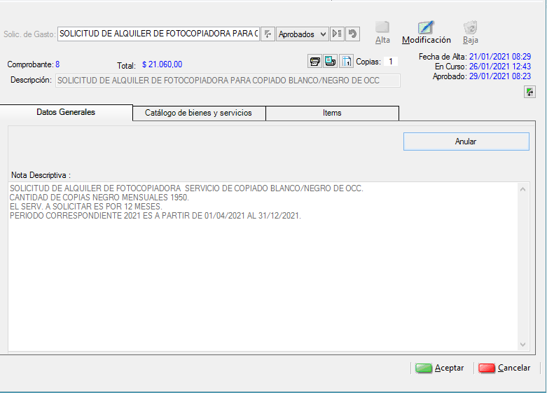

El usuario del 2do Nivel de Autorización tiene Botón de Anular
¿Cómo anular una S.G. aprobada?
Anulada cambia de estado a S.G. “SIN CURSO”

Slide 22

Notes:
En el modo Presentación con diapositivas, seleccione las flechas para visitar los vínculos.

